Slide 1
Il nuovo turismo dall’estero:
unbound, immersive …
e molto altro
Le abitudini di viaggio dei cittadini europei
ed extra-europei
Nicola Piepoli
13 Ottobre 2022

Slide 2
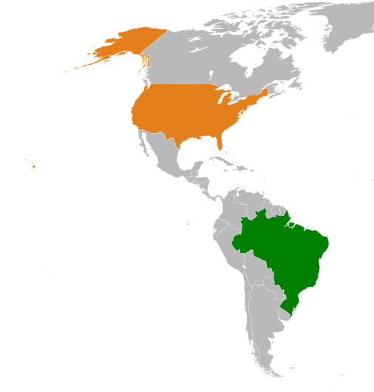
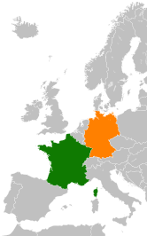
Disegno di indagine
STATI EXTRA-EUROPEI
STATI EUROPEI
PAESI
OGGETTO DI INDAGINE
USA
BRASILE
FRANCIA
GERMANIA
GRAN BRETAGNA
DISEGNO
DELLA
RICERCA
INDAGINE QUANTITATIVA
Sono state realizzate 500 interviste CAWI in ciascuno dei paesi presi in considerazione per un totale di 2.500 interviste CAWI
#UNBOUND #TTG22 #SIA22 #SUN22 #IEGEXPO

Slide 3
Il rapporto qualità-prezzo e l’interesse per la cultura sono le motivazioni principali che spingono ad un viaggio. Per Francesi e Tedeschi gioca un ruolo importante anche l’interesse per il paesaggio
 | USA | Brasile | Germania | Francia | Gran Bretagna
Rapporto qualità/prezzo
Interesse per la cultura (musei, monumenti, mostre...)
Comfort e facilità di raggiungimento/spostamento
Percorsi enogastronomici
La possibilità di poter effettuare esperienze uniche a contatto con la natura
Interesse per il paesaggio
Divertimento e vita notturna
Considerazione dei principi di sostenibilità (mobilità sostenibile...)
Possibilità di fare shopping
Altro
Base dati: TOTALE CAMPIONE (USA, 500; Brasile, 509; Francia, 502; Germania, 513; Gran Bretagna, 500).
#UNBOUND #TTG22 #SIA22 #SUN22 #IEGEXPO

Slide 4
Mediamente i turisti internazionali organizzano il viaggio 3 mesi prima: i più previdenti sono Brasiliani e Inglesi che organizzano il viaggio con un anticipo di quasi 4 mesi
 | TOTALE | USA | Brasile | Germania | Francia | Gran Bretagna
Quanto tempo prima della partenza hai organizzato il viaggio?
3,1 mesi prima
2,8 mesi prima
3,7 mesi prima
2,8 mesi prima
2,6 mesi prima
3,6 mesi prima
Media:
Base dati: TOTALE CAMPIONE (USA, 500; Brasile, 509; Francia, 502; Germania, 513; Gran Bretagna, 500).
#UNBOUND #TTG22 #SIA22 #SUN22 #IEGEXPO

Slide 5
I canali più utilizzati per organizzare il viaggio sono i siti web specializzati e il contatto diretto con la struttura ricettiva. Il 31% dei Brasiliani acquista anche pacchetti completi attraverso i siti specializzati
 | USA | Brasile | Germania | Francia | Gran Bretagna
Tramite siti web specializzati (AirB&B, Booking.com, Trivago, Venere.com, HostelWorld)
Contattando direttamente la struttura ricettiva (hotel, albergo, ostello, campeggio...) per telefono, mail
Acquistando un pacchetto viaggio completo attraverso siti internet specializzati (volo+hotel es. Edreams)
Direttamente sul sito web della compagnia aerea
Direttamente sul sito web dell'alloggio (sito hotel...)
Attraverso l'agenzia di viaggi / tour operator (prenotazione non online)
Attraverso i motori di ricerca di prenotazione dei voli on line
Direttamente sul sito web dell'Azienda ferroviaria/bus
Attraverso i motori di ricerca di prenotazione dei biglietti del treno/bus
Altro/non ho prenotato io
Base dati: TOTALE CAMPIONE (USA, 500; Brasile, 509; Francia, 502; Germania, 513; Gran Bretagna, 500).
#UNBOUND #TTG22 #SIA22 #SUN22 #IEGEXPO

Slide 6
I turisti da un viaggio internazionale si aspettano di divertirsi e di visitare posti nuovi, ma anche di passare del tempo piacevole con le persone con cui viaggiano e di rilassarsi e riposarsi
 | USA | Brasile | Germania | Francia | Gran Bretagna
Di divertirmi
Di visitare posti nuovi
Di passare del tempo piacevole con le persone con cui sono in viaggio
Di riposarmi/rilassarmi
Di imparare cose nuove
Di arricchire la mia esperienza
Di conoscere nuove culture
Di conoscere persone nuove
Altro
Cosa ti aspetti da questo viaggio?*
+risposta multipla
Base dati: TOTALE CAMPIONE (USA, 500; Brasile, 509; Francia, 502; Germania, 513; Gran Bretagna, 500).
#UNBOUND #TTG22 #SIA22 #SUN22 #IEGEXPO

Slide 7
Più dell’ 80% di chi sceglie l’Italia come destinazione per il suo prossimo viaggio internazionale lo fa per fare un viaggio di piacere
Qual è il tipo di viaggio per il quale hai scelto l’Italia come destinazione – o una delle destinazioni - nei prossimi 6 mesi?
In che mese farai il tuo viaggio in Italia?
Agosto
8%
Settembre
23%
Ottobre
30%
Novembre
13%
Dicembre
13%
Gennaio
13%
Base dati: CAMPIONE TOTALE: VIAGGERANNO IN ITALIA NEI PROSSIMI 6 MESI
#UNBOUND #TTG22 #SIA22 #SUN22 #IEGEXPO

Slide 8
Per quasi 6 turisti su 10 l’Italia sarà l’unica meta del viaggio: per quelli che ci scelgono come una delle mete del viaggio le altre destinazioni dipendono molto dal Paese di origine e dai collegamenti internazionali delle diverse compagnie di bandiera
L’Italia sarà
una delle mete per il …
Le altre mete principali …
L'Italia sarà l'unica meta del tuo viaggio
o sarà una tra le mete del tuo viaggio?
59%
48%
43%
42%
34%
33%
Base dati: CAMPIONE TOTALE: VIAGGERANNO IN ITALIA NEI PROSSIMI 6 MESI
#UNBOUND #TTG22 #SIA22 #SUN22 #IEGEXPO

Slide 9
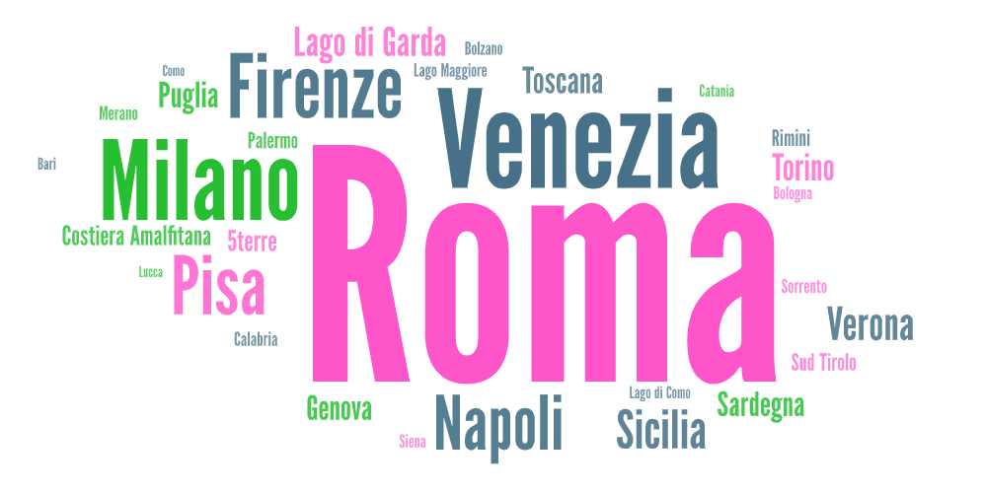
Le destinazioni preferite risultano essere le nostre grandi città d’arte e Roma catalizza l’attenzione del turismo internazionale
TOP DESTINAZIONI ITALIANE
Base dati: CAMPIONE TOTALE: VIAGGERANNO IN ITALIA NEI PROSSIMI 6 MESI
#UNBOUND #TTG22 #SIA22 #SUN22 #IEGEXPO

Slide 10
4 turisti internazionali su 10 che non ci scelgono come meta del loro viaggio internazionale lo fanno perché pensano di venire in Italia in futuro.
L’altra principale motivazione di non scelta è data dal costo del viaggio.
 | TOTALE | USA | Brasile | Germania | Francia | UK
Penso di andarci in futuro
E' una meta costosa
Ci sono già stato in passato
E' per me una meta difficilmente raggiungibile
Non sono stato io a organizzarlo
Penso che non sia un Paese accogliente
Non mi sembra una meta sicura
Non trovo l'Italia interessante come meta turistica
Altro
Base dati: VIAGGERANNO IN PAESEI EXTRA EUROPEI NEI PROSSIMI 6 MESI
#UNBOUND #TTG22 #SIA22 #SUN22 #IEGEXPO

Slide 11
Per l’insieme dei turisti internazionali, sia per chi ci sceglie come meta che per chi non l’ha ancora fatto, l’Italia è prima di tutto un paese affascinante e accogliente.
Valori medi
Base dati: TOTALE CAMPIONE (USA, 500; Brasile, 509; Francia, 502; Germania, 513; Gran Bretagna, 500).
#UNBOUND #TTG22 #SIA22 #SUN22 #IEGEXPO

